Slide 1
Spring Web Project
PART 6. 03 게시물의 세부 기능 적용

Slide 2
Objectives
이전에 작성한 AuthInterceptor를 기능별 적용

Slide 3
인터셉터 URI mapping
로그인한 사용자
게시물의 등록
게시물의 수정/삭제
댓글 추가/수정/삭제
일반 사용자
게시물의 목록
게시물의 조회
댓글 목록

Slide 4
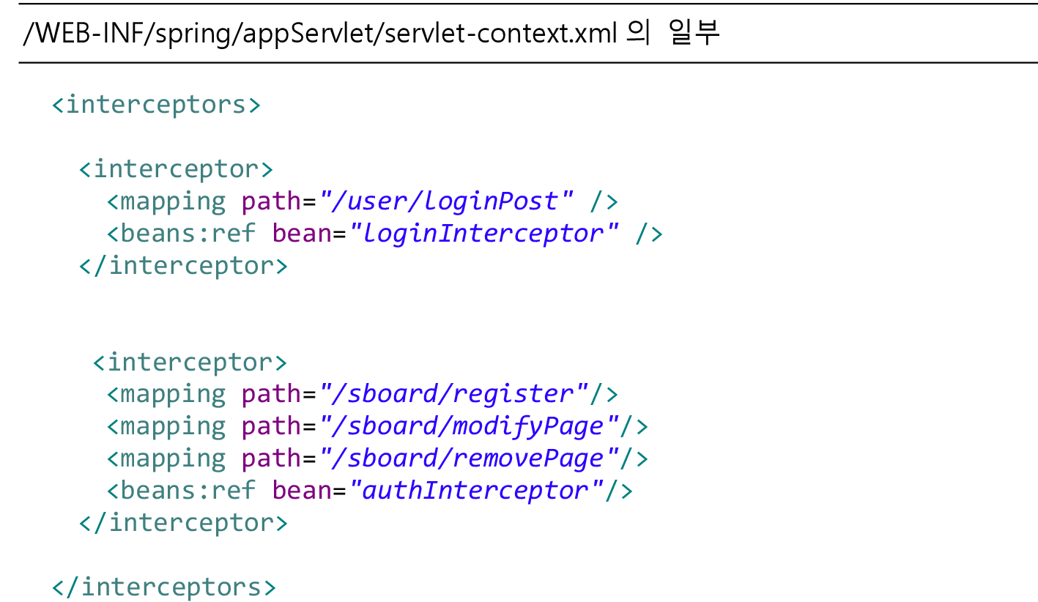
servlet-context.xml의 설정

Slide 5
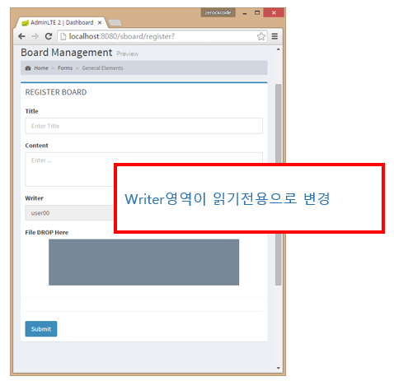

게시물의 등록 페이지 수정
‘작성자’ 부분을 현재 로그인한 사용자의 아이디로 변경

Slide 6
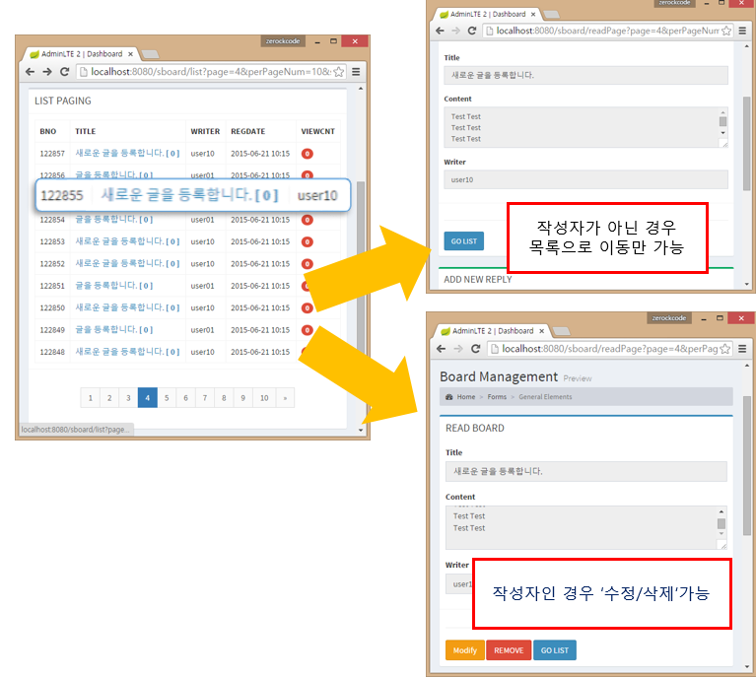

게시물의 조회 페이지
로그인한 사용자가 작성한 게시물만 수정 버튼을 보이도록

Slide 7
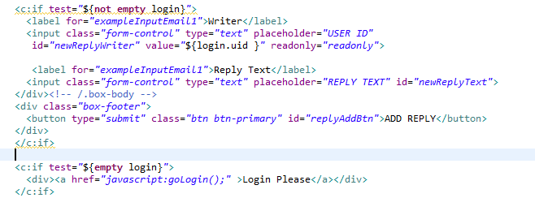
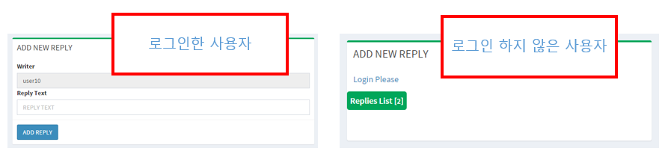
조회 페이지에서의 댓글
댓글의 작성자는 현재 로그인한 사용자의 아이디로
로그인 한 사용자가 작성한 댓글만 수정과 삭제가 가능하도록 수정

Slide 8
